Slide 1


PORTFÓLIO ARTÍSTICO
JONH DARLY
(Roteirista, ator, pesquisador, produtor)

Slide 2
Professor de História formado Pela Universidade Estadual do Ceará, na cidade de Limoeiro do Norte pela Faculdade de Filosofia Dom Aureliano Matos, engajado com a arte e cultura desde os 10 anos de idade, escrevi meu primeiro espetáculo aos 12 anos, e até os dias de hoje, escrevo esquetes e roteiros sobre variados temas, com enfase em casamentos matutos para quadrilhas juninas, e teatro infanto juvenil. Ator, quadrilheiro e produtor cultural na comunidade de Uiraponga, município de Morada Nova. faço parte da diretoria da Quadrilha Sertão Junino, e do grupo de teatro Blefes e Meketrefes, Escrevi e co-escrevi roteiros para algumas quadrilhas. No ano de 2020, durante a pandemia, roteirizei e produzi junto com outros artistas, algumas produções audiovisuais para a quadrilha Sertão Junino, "São João Solidário", "Os 144 anos de Morada Nova" o documentário "Tomar água nos dá vida, e tomar consciência nos dará água" que narra a história da marcha das águas, manifestações pelo direito à água na comunidade de Uiraponga no ano de 2017, onde a comunidade junto aos movimentos sociais do Vale do Jaguaribe ocuparam as margens do Eixão das águas. E também produzimos o Curta-metragem "Um Amor em Quarentena" que tem percorrido por festivais de cinema do Brasil, mostrando toda a nossa cultura cearense e nordestina, exaltando, propagando e importância da cultura popular. Espero que gostem dos textos, são textos produzidos em diversos momentos da minha vida, ao postar os textos decidi manter a essencia original, mesmo contendo visões estereotipadas ou problemáticas em alguns momentos de alguns textos. Tomei essa atitude para mostrar que com o passar dos anos, tivemos grandes avanços nas discussões sobre representações, cultura e sociedade. Aproveitem a leitura. Vida longa ao teatro, a liberdade, e todo o poder de nos dar possibilidades de mostrar e viver
histórias fictícias que nos fazem refletir.

Slide 3
TEATRO
Comecei no teatro dentro da escola da comunidade de Uiraponga, encenando esquetes em sala de aula. Ainda criança comecei a escrever roteiros, de forma despretensiosa, somente para ficarem guardados no meu caderno, posteriormente no ano de 2006, um texto meu com o título “Natureza é vida” seria adaptado para ser apresentado no festival de teatro das escolas públicas de Morada Nova. Nessa ocasião o grupo “Blefes e Meketrefes” no qual faço parte, sagrou se vencedor em diversas categorias, incluindo melhor texto, melhor espetáculo, melhor produção, e eu fui contemplado com o título de melhor ator. Desde então comecei a dar pequenas contribuições nos textos do grupo. Onde fiz diversos espetáculos ao longo dos anos.

Slide 4


Slide 5
ALGUNS ESPETÁCULOS:
A Paixão de Cristo (2004)
Os Dramas de Maria Paula (2005)
A Revolta dos brinquedos (2005)
Passarim o futuro de Lady (2006)
Lembranças (2007)
(Um país chamado Brincolândia (2008) (Versão Teatro)
A Bela Aborrecida, queridos monstrinhos (2009)
Passarim o futuro de Lady (2010)
O Amor Prevaleceu (2011/2012) (Versão teatro).
O Vale encantado (cerimonial)
O Mágico de Oz (Cerimonial)
Flictz (Cerimonial)

Slide 6
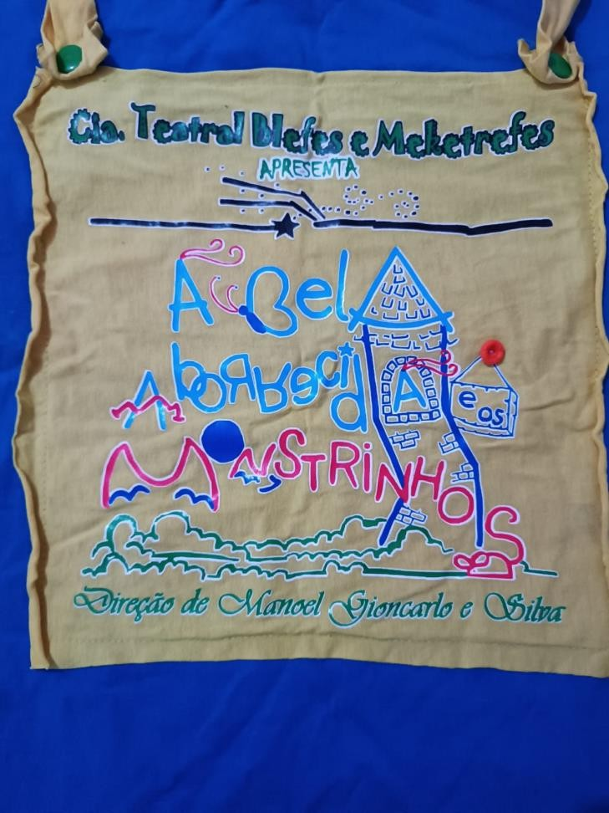
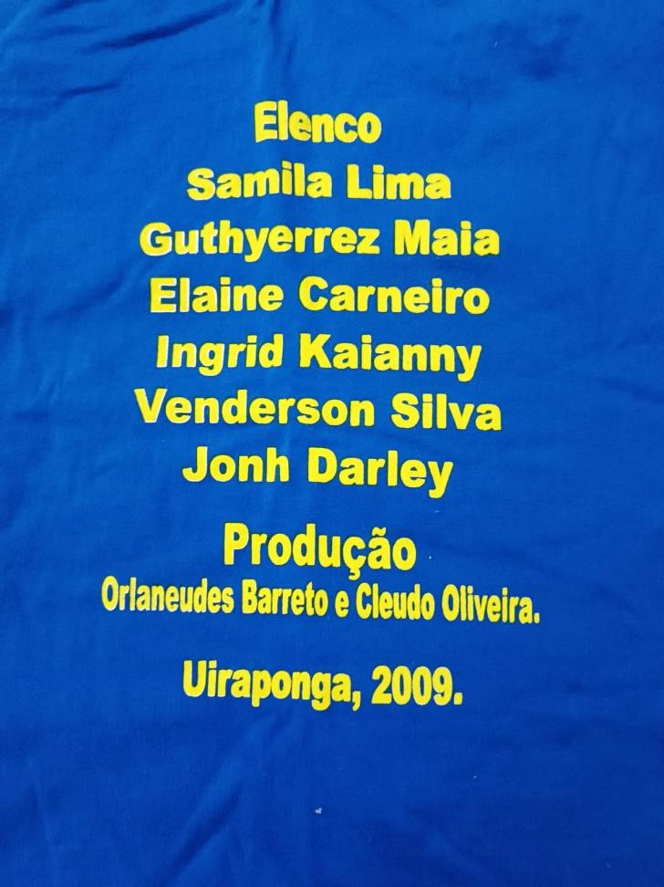
A BELA ABORRECIDA, QUERIDOS MONSTRINHOS. (2009)

Slide 7
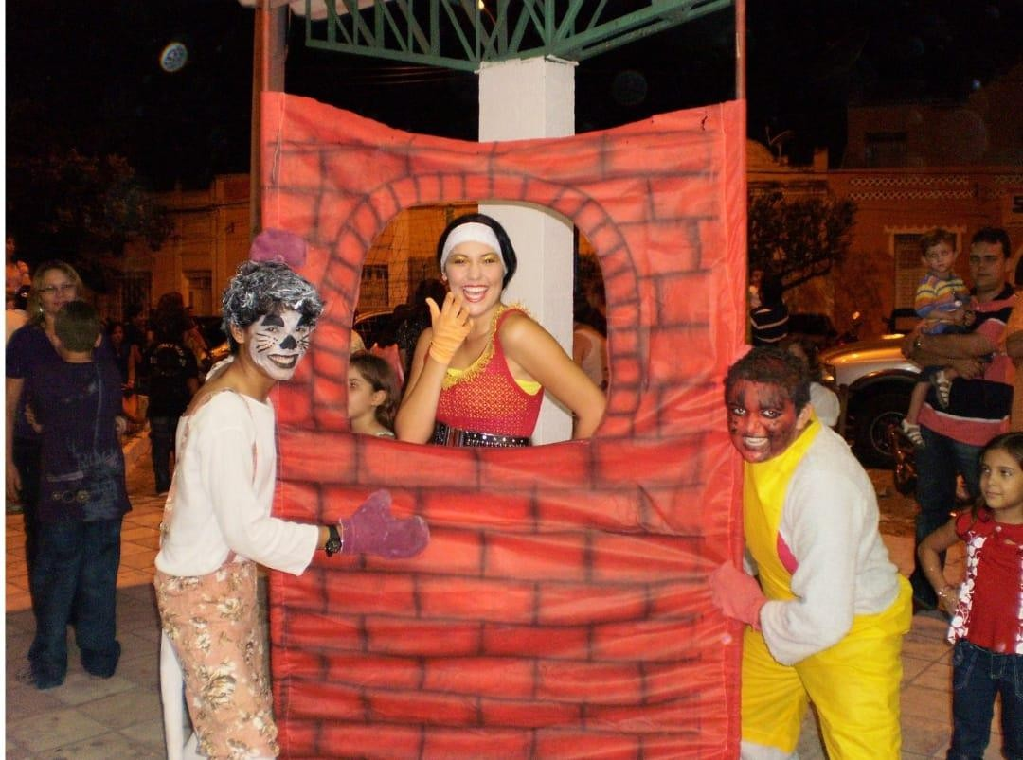
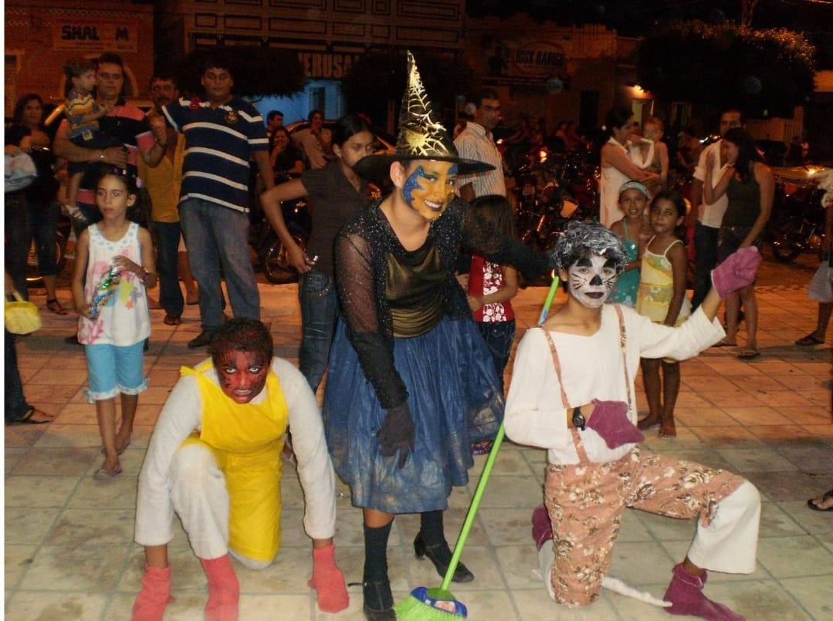

Slide 8
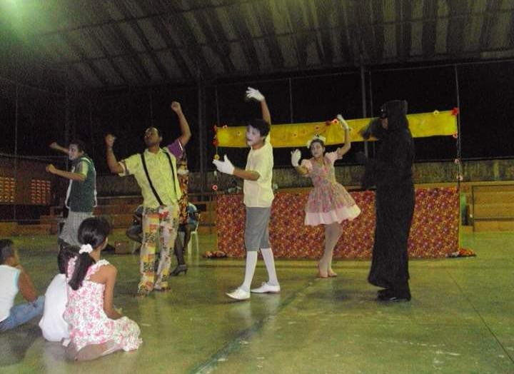

O AMOR PREVALECEU. (2011/2012)

Slide 9
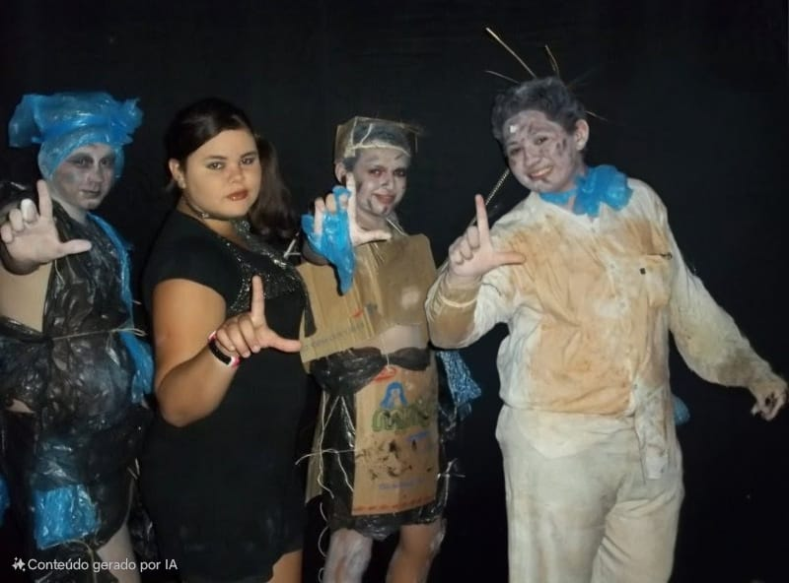
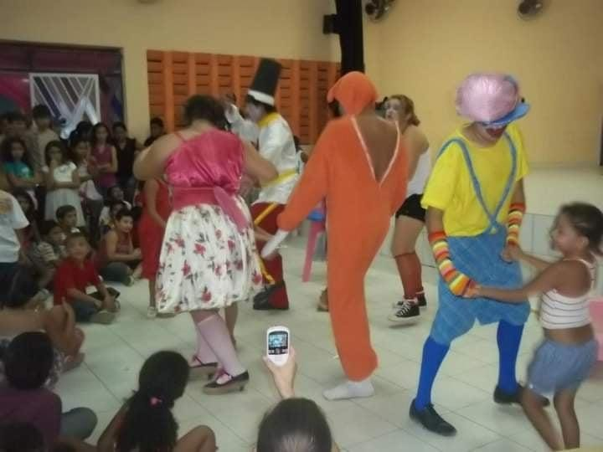
A Revolta dos Brinquedos (2012)
As Artimanhas de Dom Lixão (2011)

Slide 10
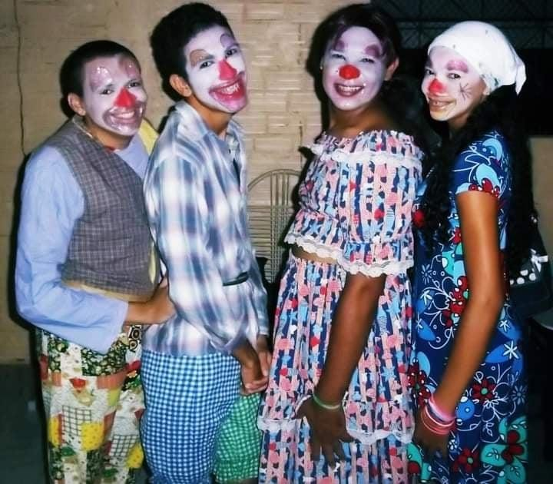
UMA NOITE NO CIRCO (2013)

Slide 11
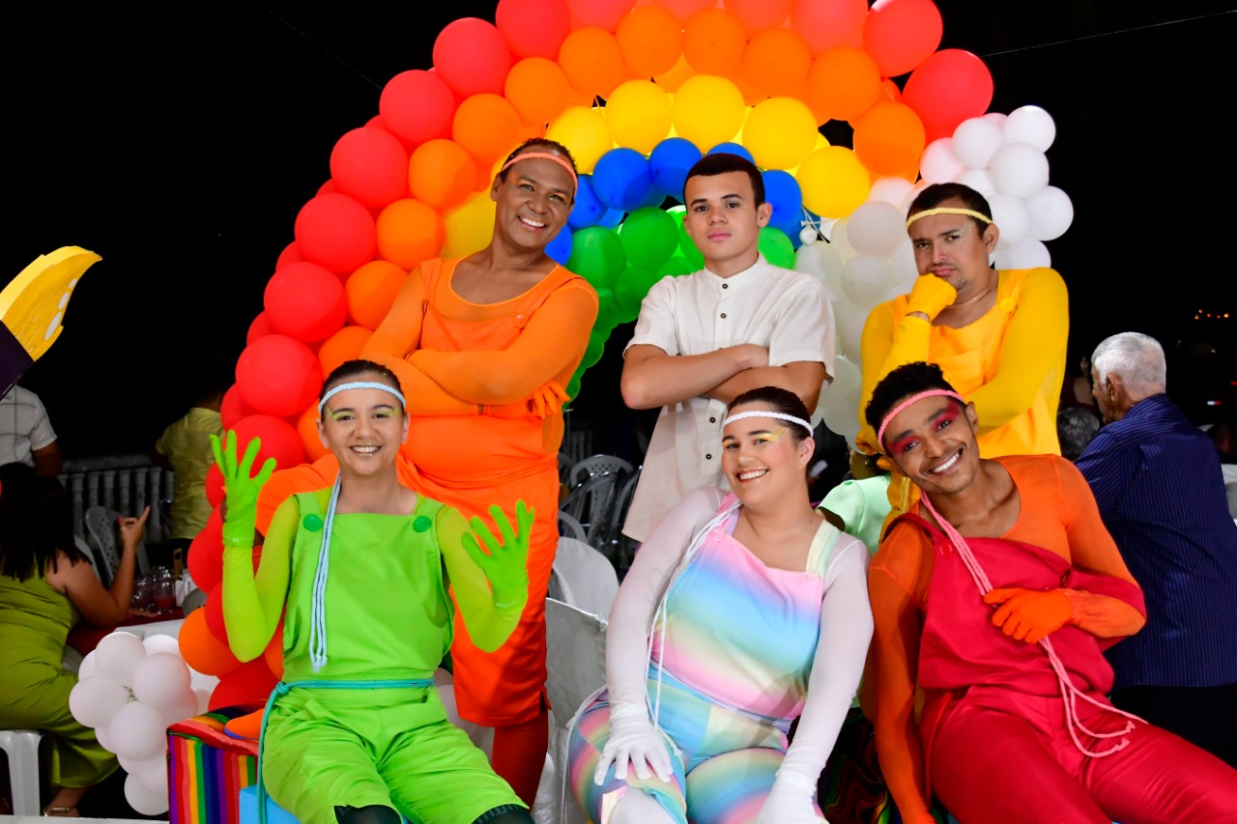
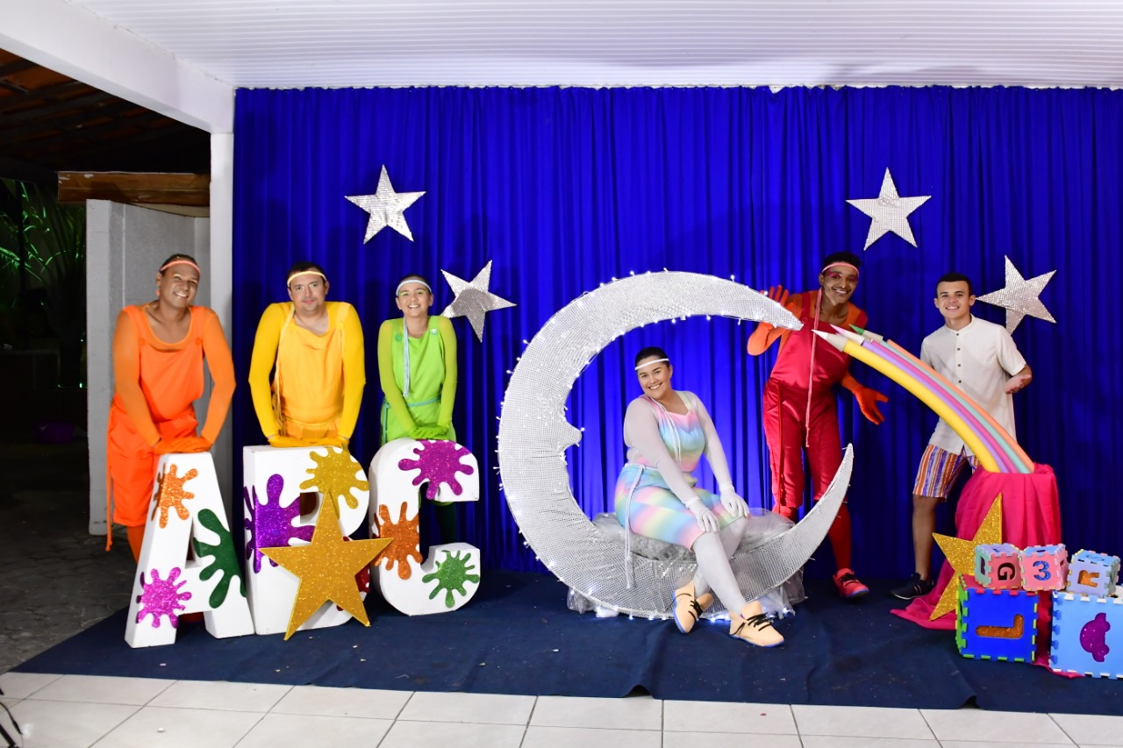
CERIMONIAL FLICTS (2022)

Slide 12
QUADRILHA SERTÃO JUNINO DE UIRAPONGA
Comecei minha 2022, ultimo ano em que o grupo esteve em turnê, com o espetáculo “ A Casa que a fome
Mora”. trajetória no mundo junino, em 2005 quando fiz parte da quadrilha Arraiá mirim do cumpade Galvão, da
escola Francisco Galvão de Oliveira, em 2006 ingressei na quadrilha adulta (Sertão Junino) onde cresci dançando,
atuando e produzindo nossos espetáculos, no ano de 2012 oficialmente me tornei o “casamenteiro” do grupo, o
roteirista dos casamentos juninos, que assinei de 2012 até 2022, ultimo ano que o grupo esteve apresentando nas
quadras, o tema: “ A casa que a fome mora”

Slide 13
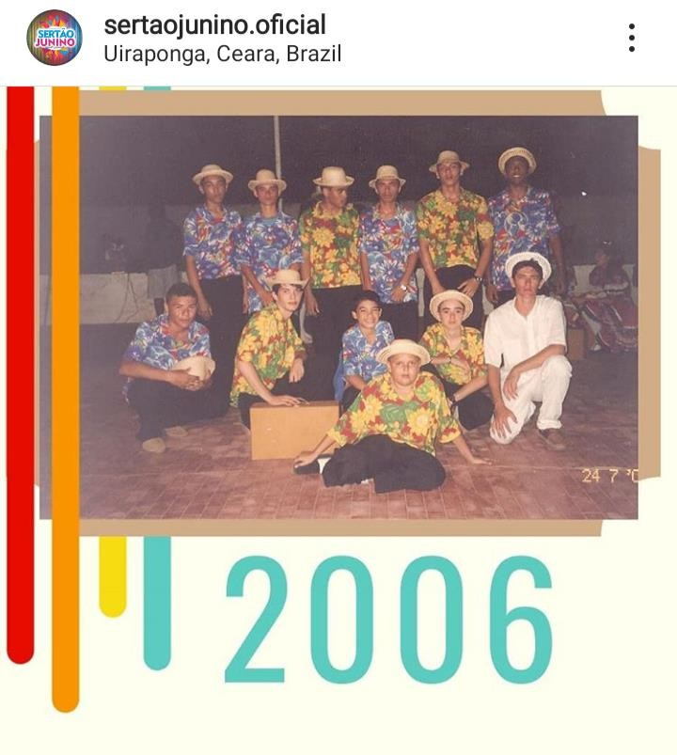
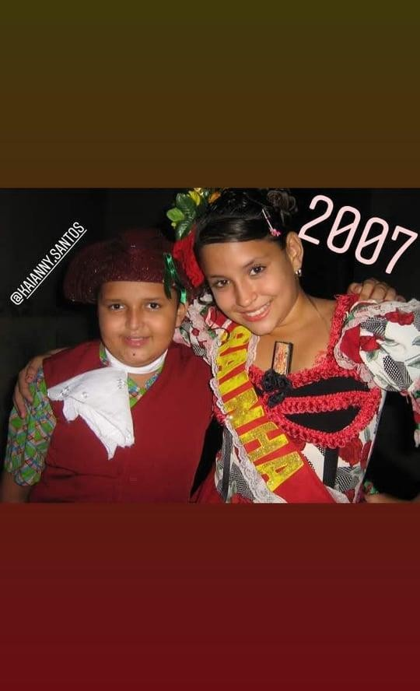

Slide 14
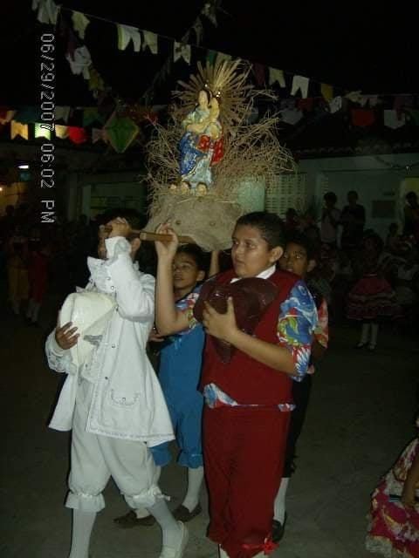
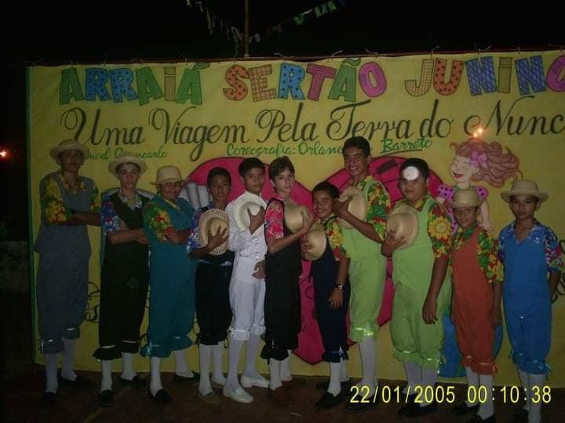

Slide 15
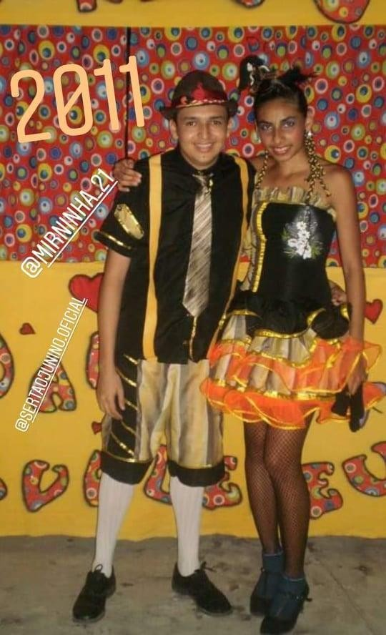
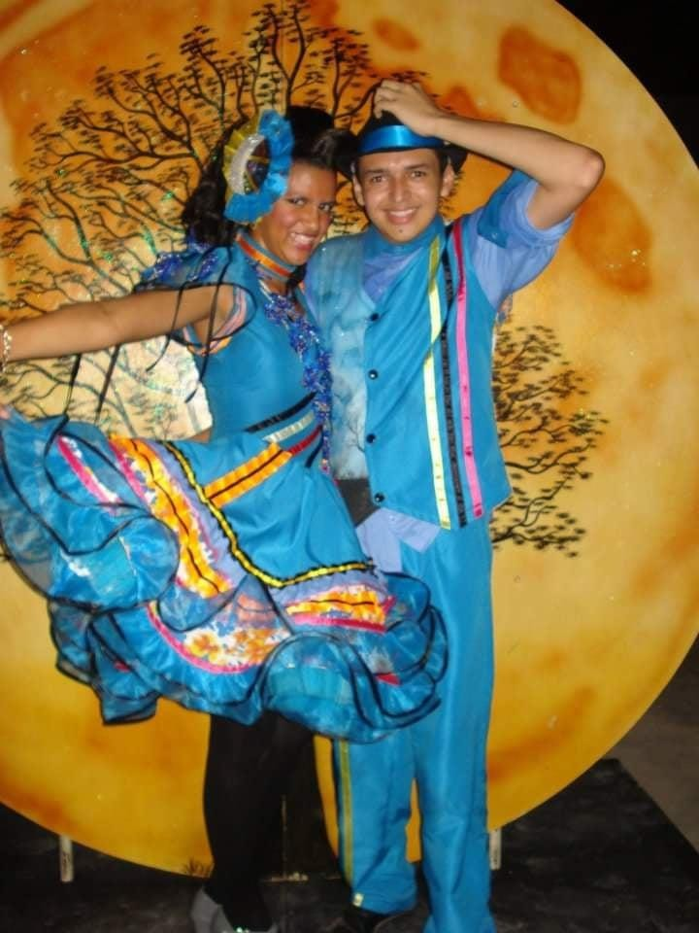
2012
2011

Slide 16
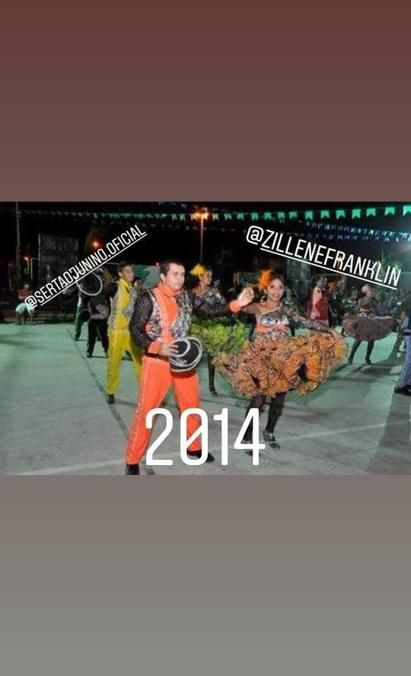
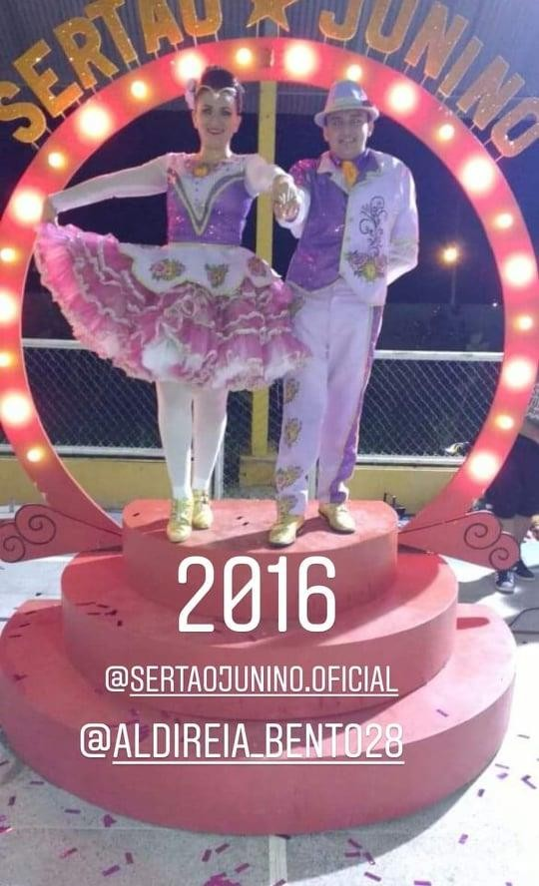
2016
2014

Slide 17
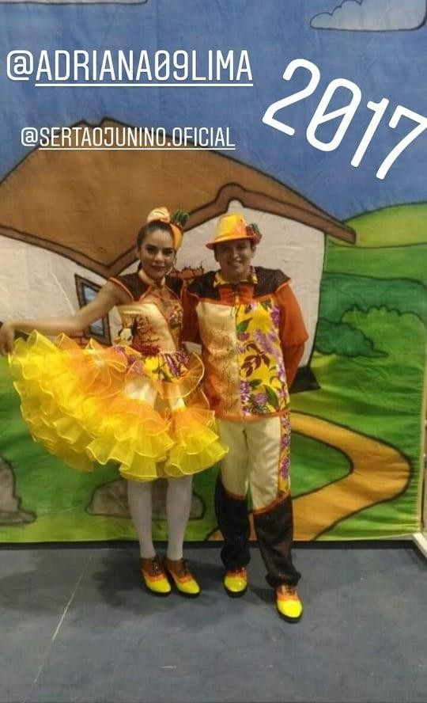
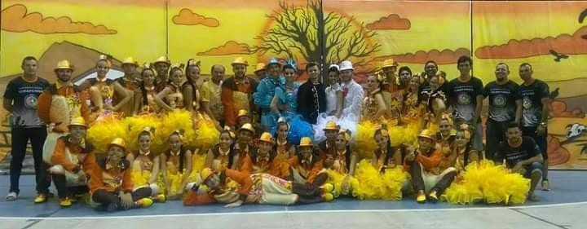

Slide 18
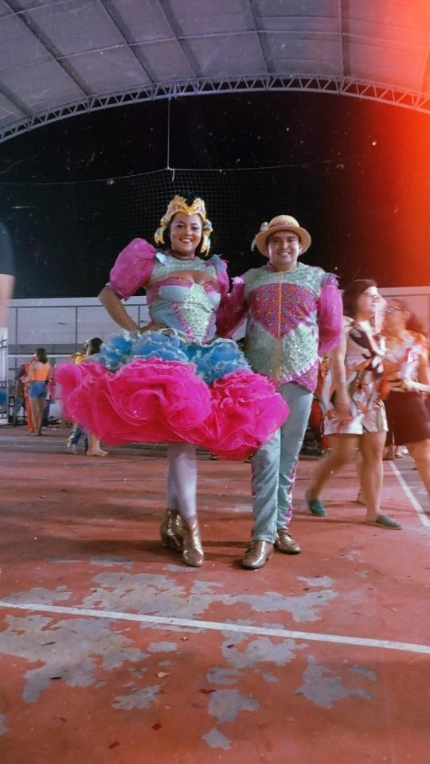
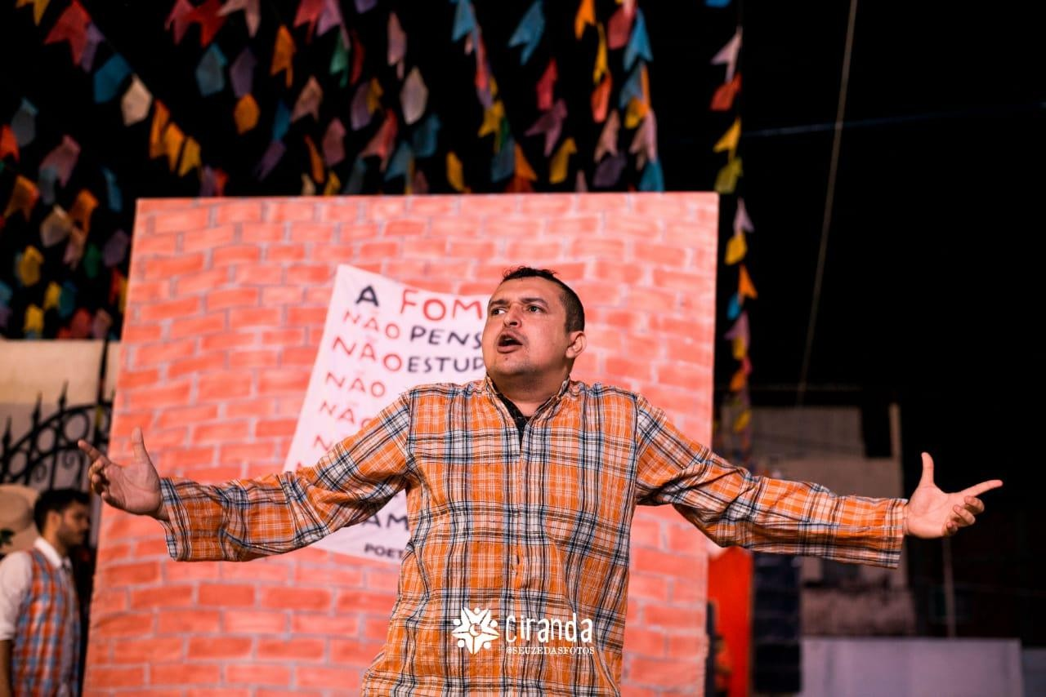
2022

Slide 19
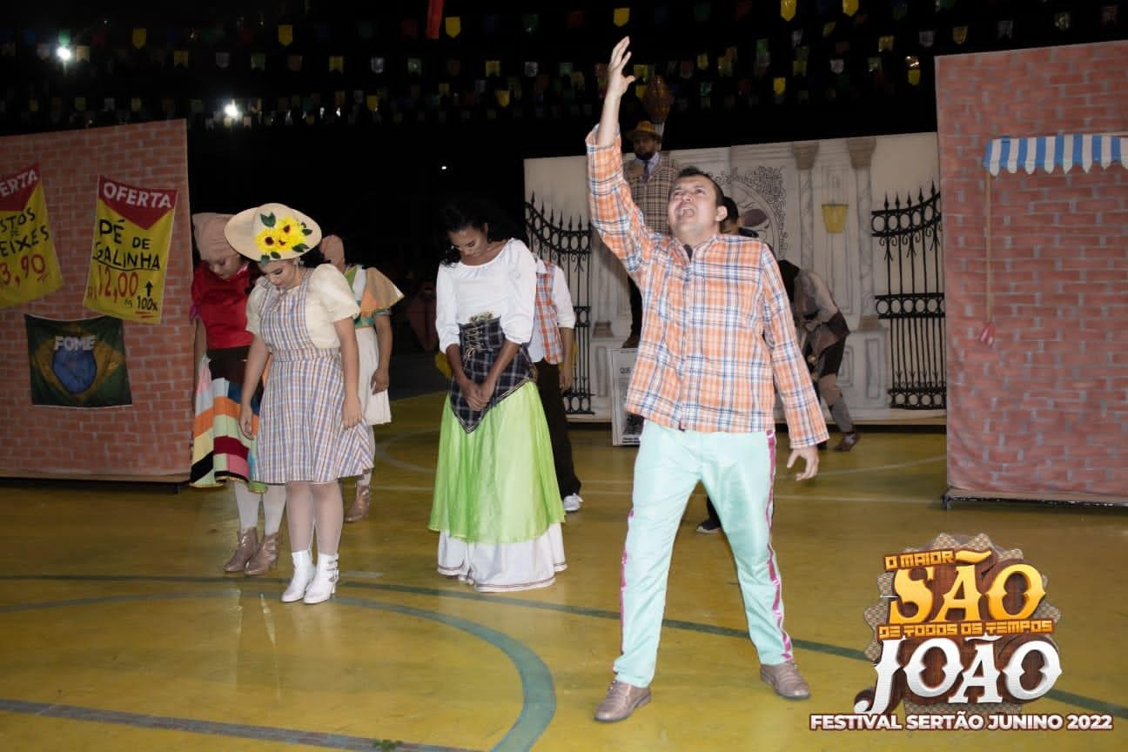

Slide 20



Slide 21
AUDIOVISUAL
Durante a pandemia, novas experiencias e linguagens também foram adicionadas a essa trajetória,O curta-metragem “Um amor em quarentena” e o documentário “Tomar água, nos dá vida, e tomar consciência nos dará água” foram projetos contemplados pela lei Aldir Blanc “Um amor em O curta metragem que escrevi, atuei, e produzi junto a equipe do grupo de teatro, alçou voos importantes, ganhando repercussão na região e no estado, chegando até a ganhar um prêmio a nível nacional, no Festival Nacional do cinema cômico que aconteceu no Rio de Janeiro. O curta-metragem “Um amor em quarentena” também foi exibido na tv, e ganhou diversas exibições em universidades e eventos culturais.

Slide 22


UM AMOR EM QUARENTENA(2020)
Produção executiva, e roteiro

Slide 23
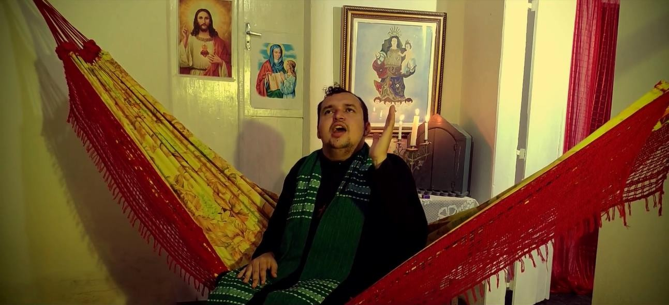
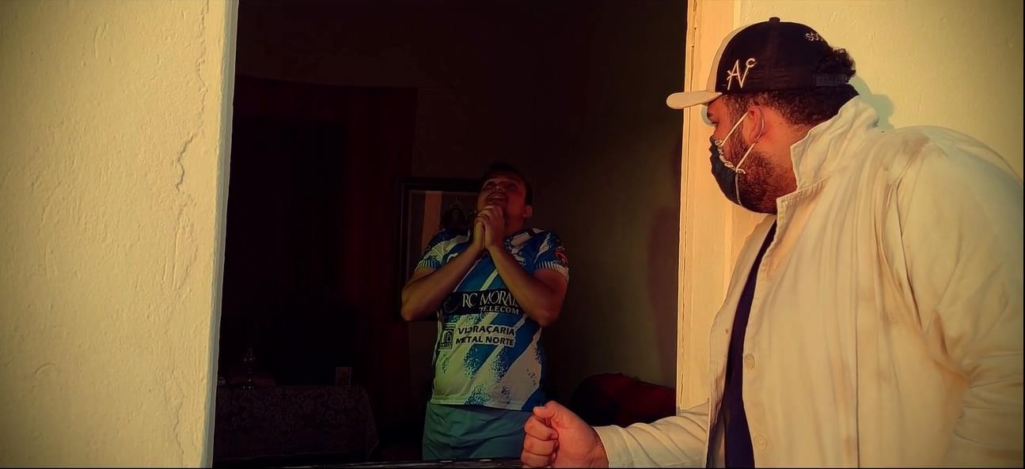

Slide 24
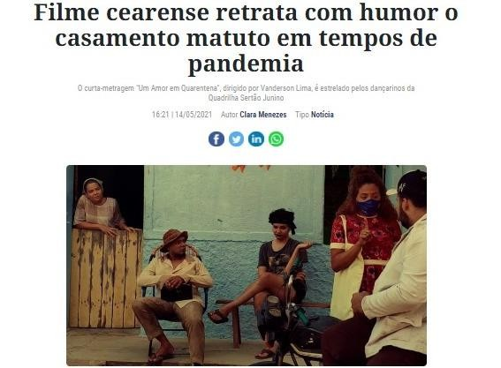
MATÉRIA DO JORNAL “O POVO” SOBRE O CURTA-
METRAGEM.

Slide 25
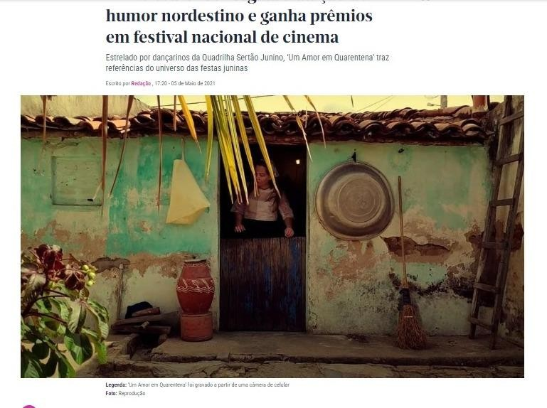
MATÉRIA SOBRE O CURTA-METRAGEM NO JORNAL
“DIÁRIO DO NORDESTE”

Slide 26

DOCUMENTÁRIO:TOMAR ÁGUA NOS DÁ VIDA E TOMAR CONSCIÊNCIA, NOS DARÁ ÁGUA (2021)

Slide 27
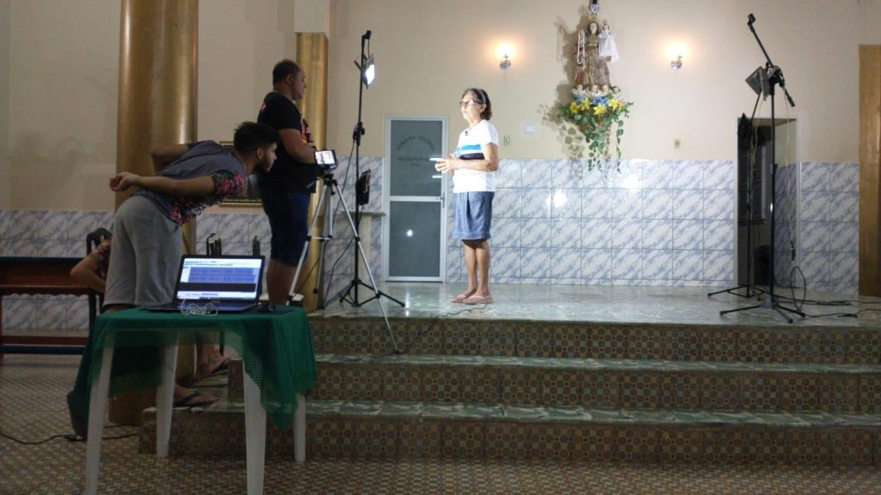
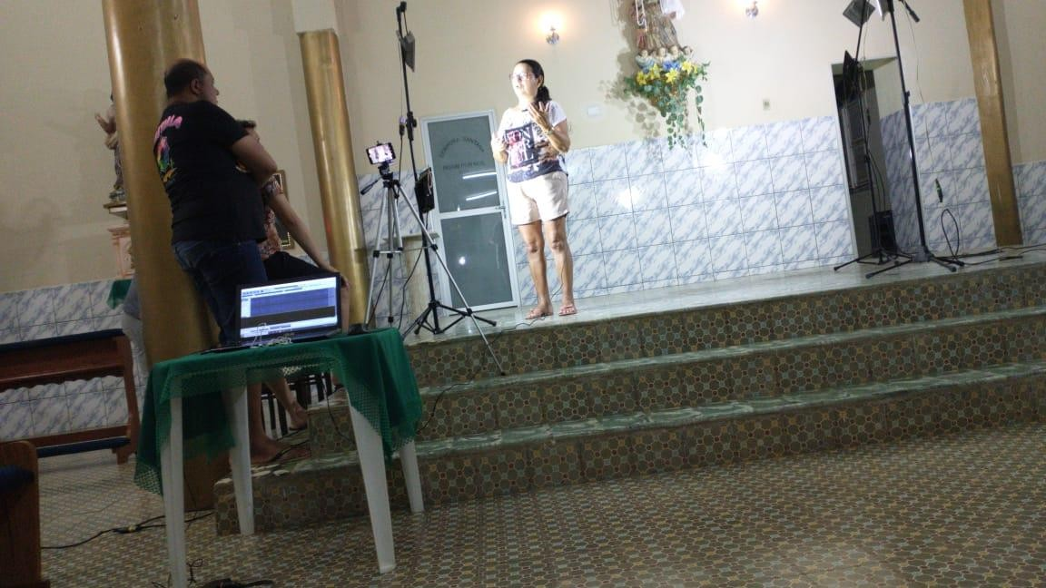

Slide 28

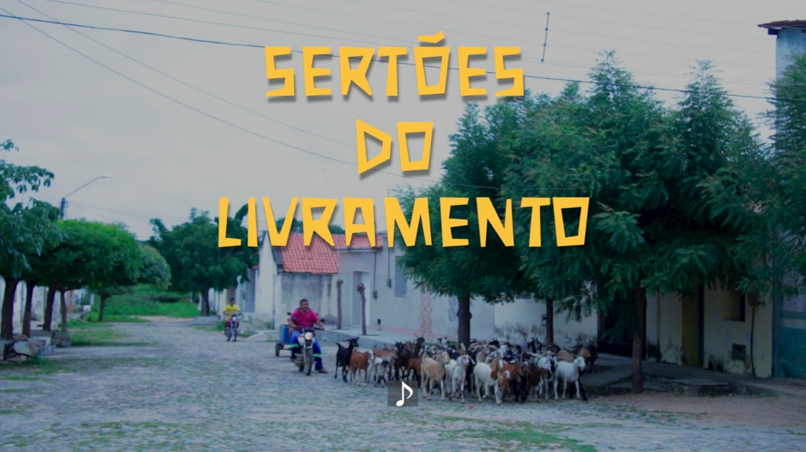
CURTA METRAGEM SERTÕES DO LIVRAMENTO (2025)
Direção, roteiro e atuação

Slide 29
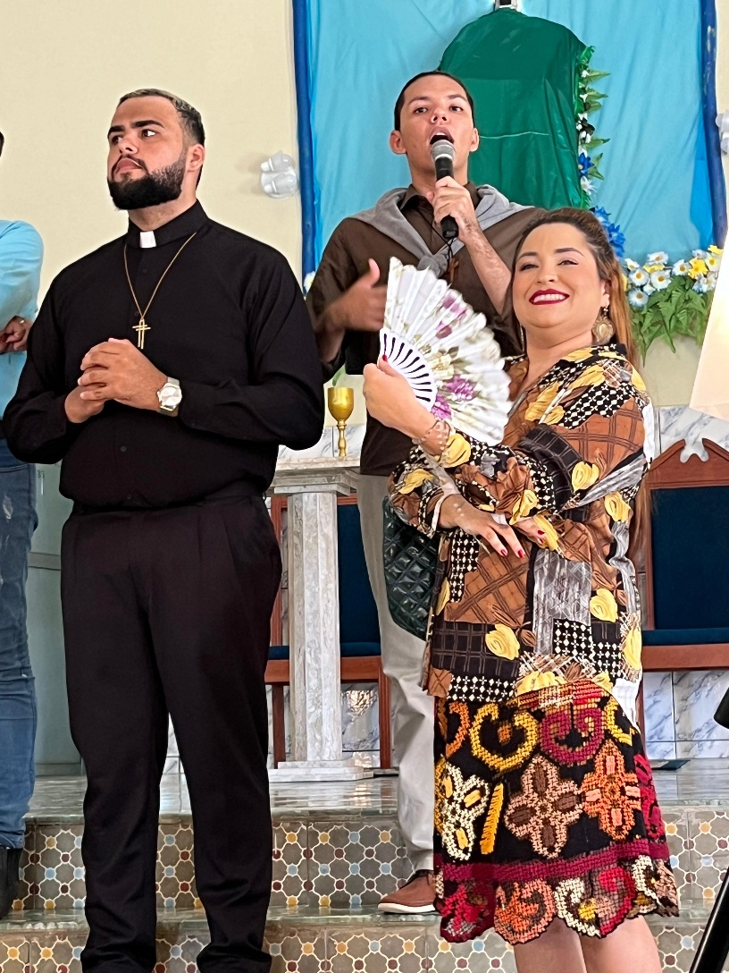
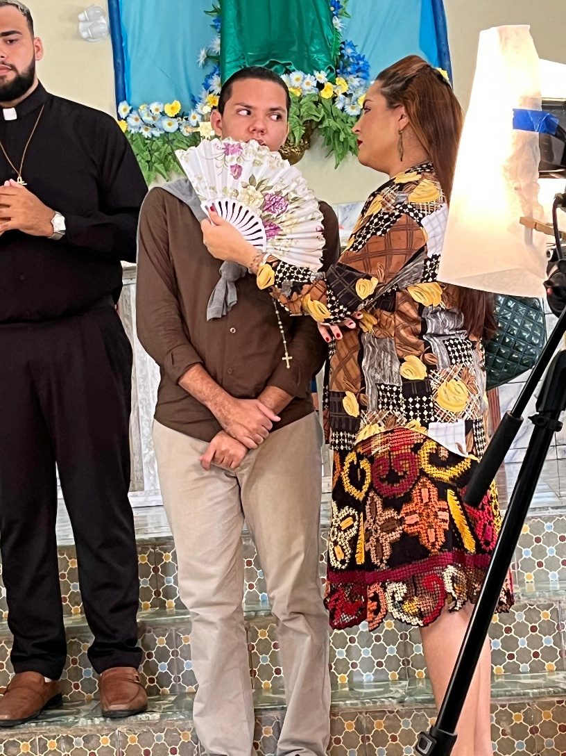

Slide 30
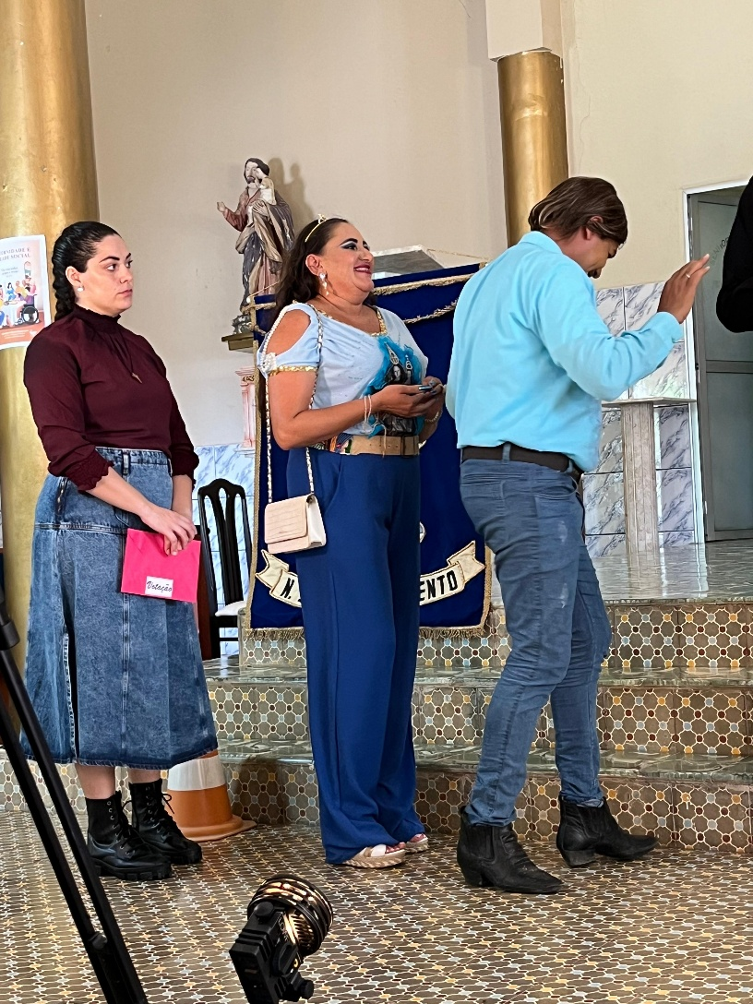
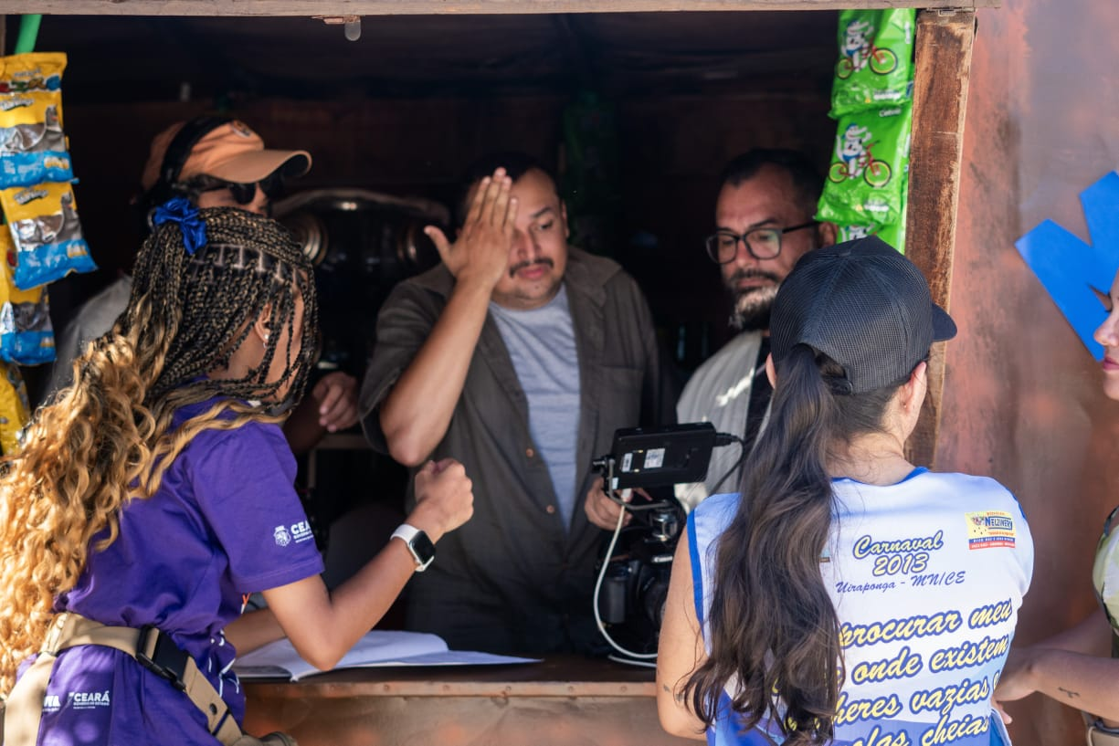

Slide 31

DOCUMENTÁRIO: REMANESCENTES DE PAULA, POR DETRÁS DOS DRAMAS (2024)
Pesquisa e produção.

Slide 32

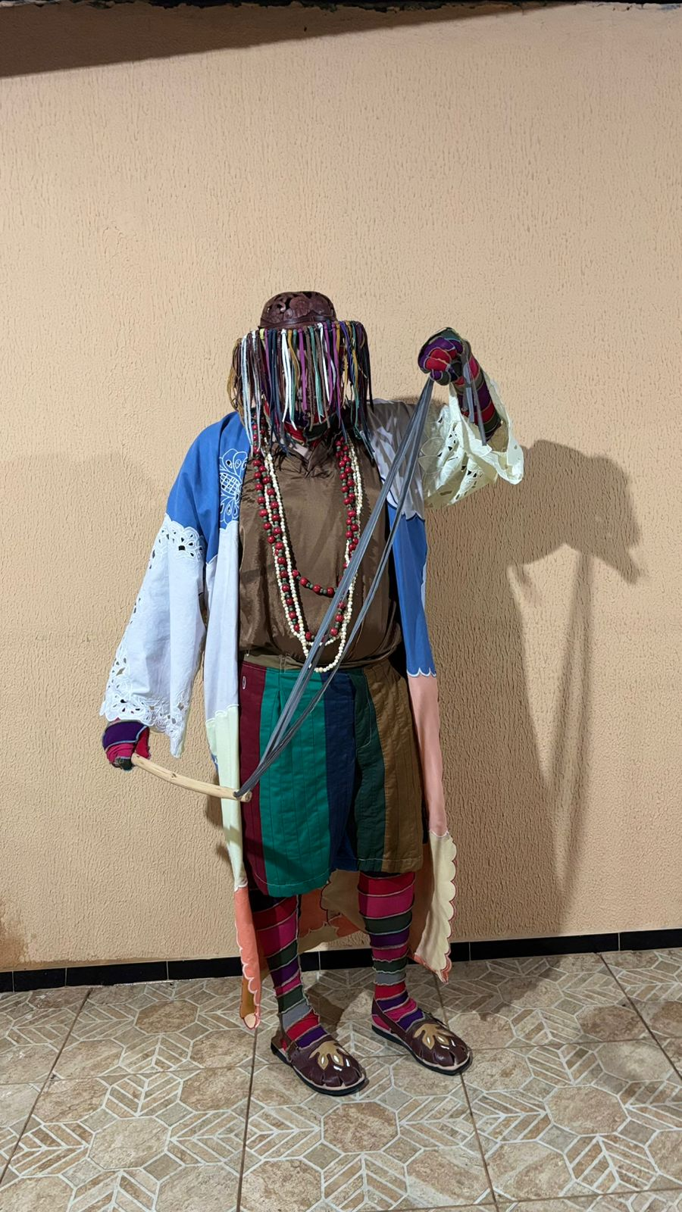
FASHION FILME: UM CORTEJO PARA O RENASCIMENTO; O EXPURGO DA CULPA. (2025)
Performer e assistente de produção

Slide 33
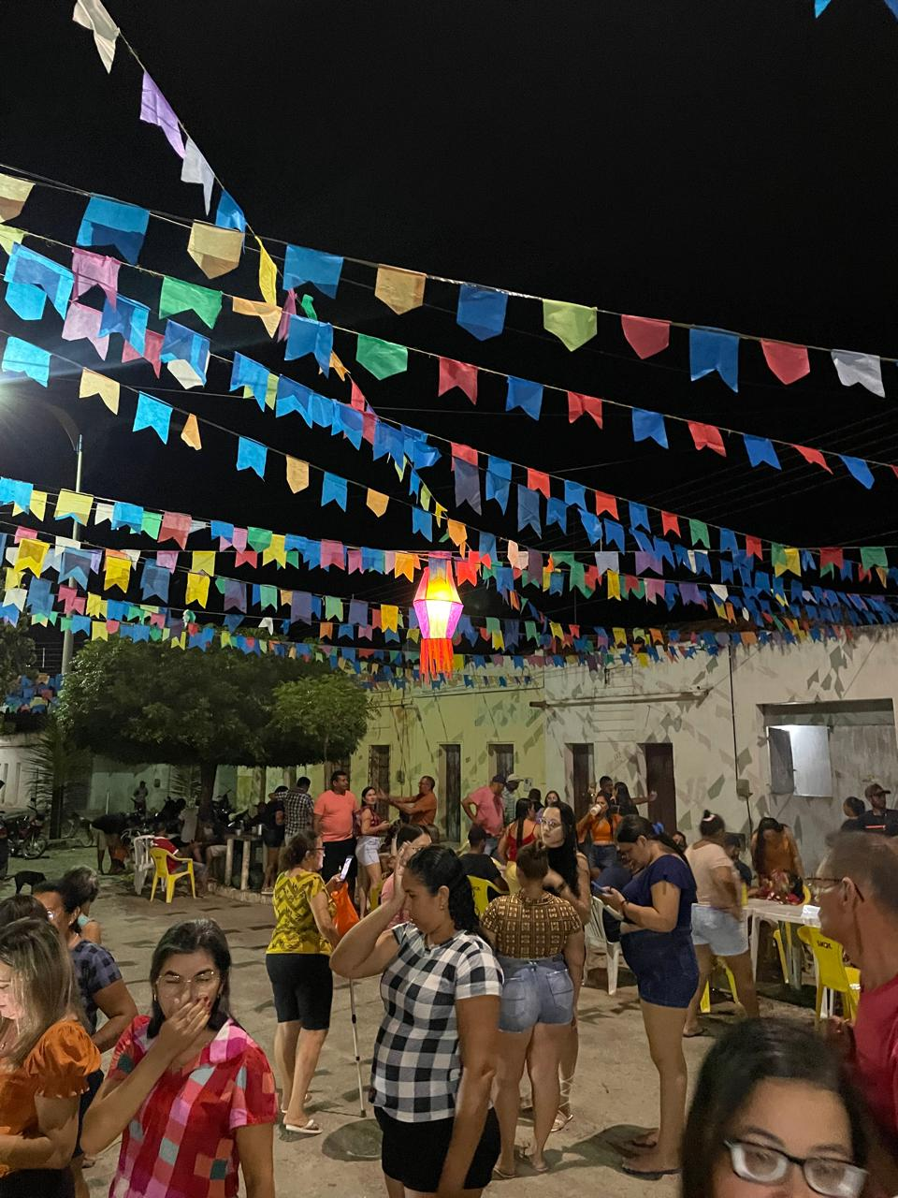

DIREÇÃO DE PRODUÇÃO EM EVENTOS FESTIVOS COMUNITÁRIOS.
São João comunitário:

Slide 34
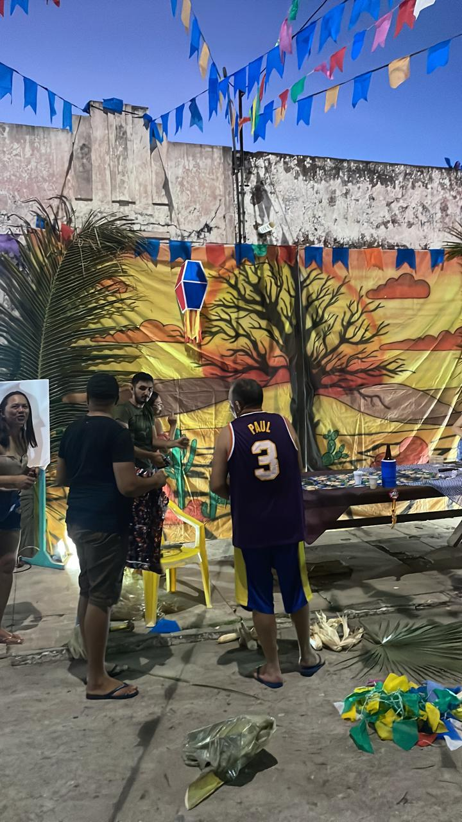
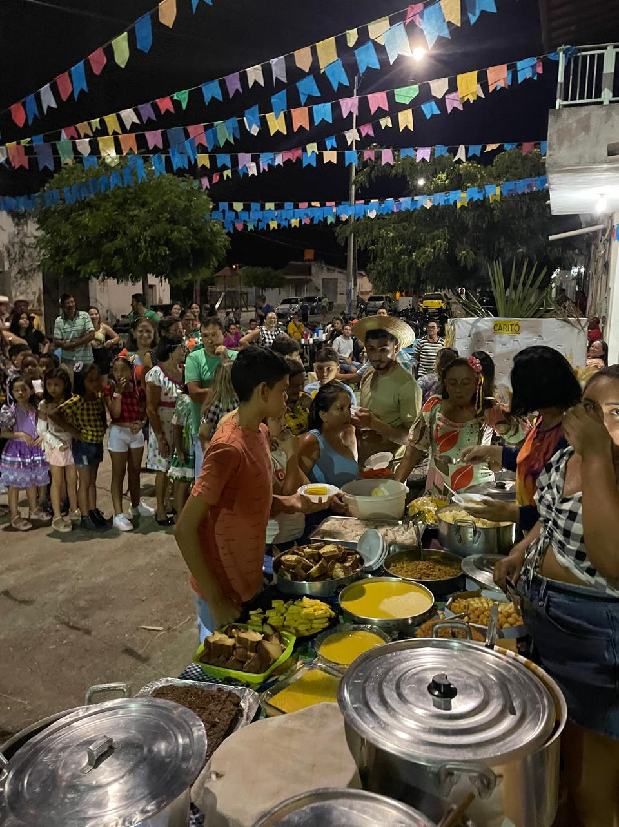

Slide 35



Slide 36


EXPOSIÇÕES CULTURAIS
Assistência de produção

Slide 37

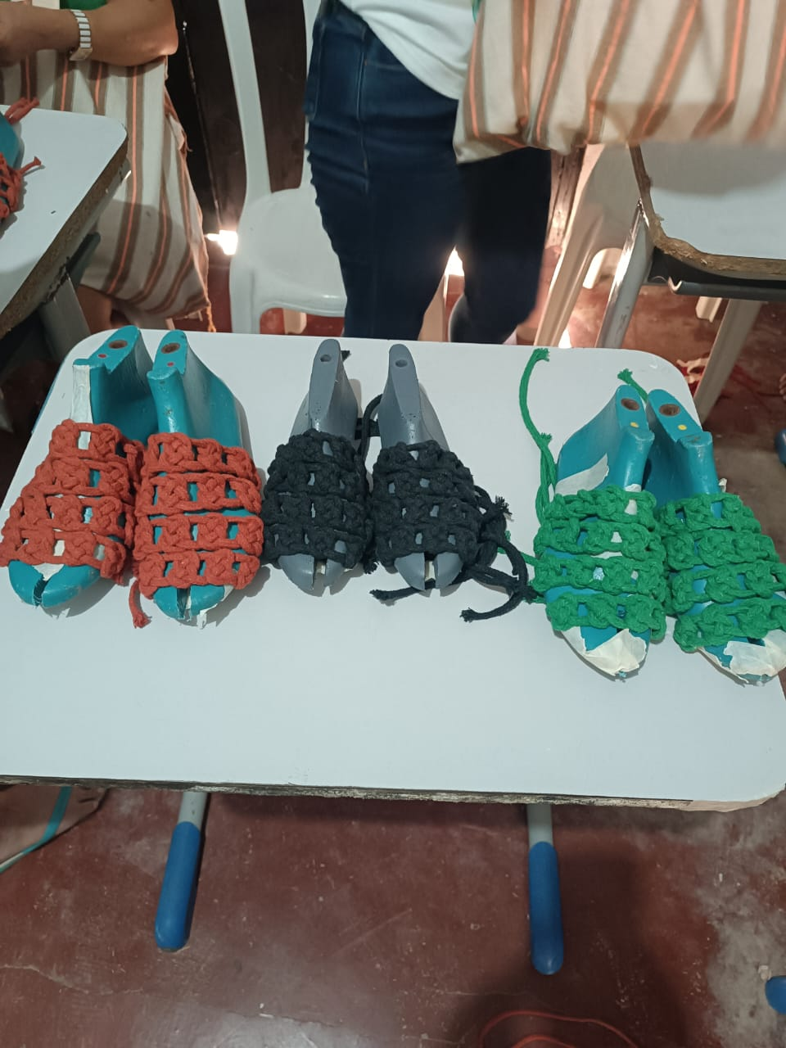
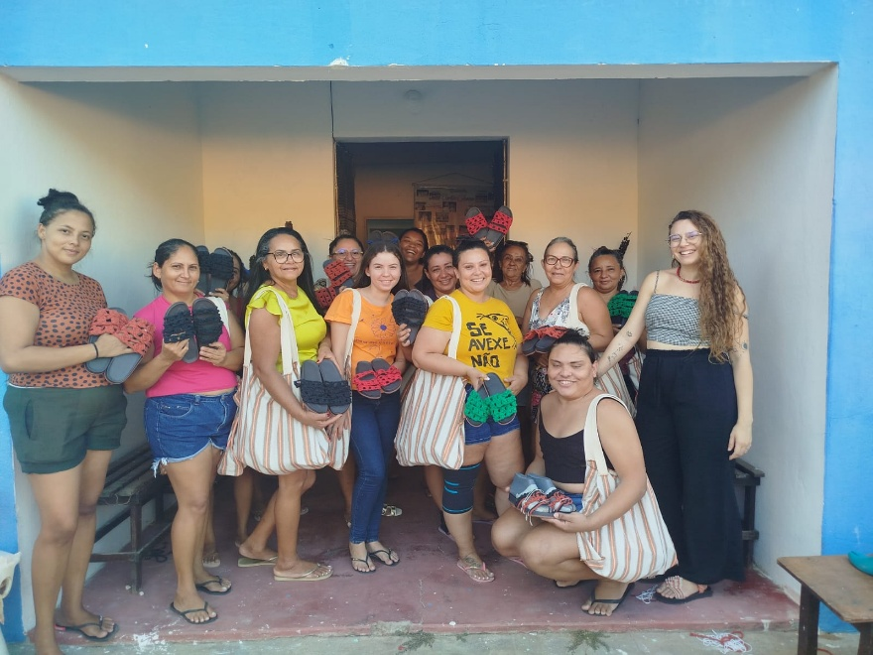
CURSO ARTESANAL ANDAR SUSTENTÁVEL (2024)
Assistente de produção

Slide 38


PRODUÇÃO EXECUTIVA EM EVENTOS COMUNITÁRIOS.
FÉRIAS NA COMUNIDADE

Slide 39


Slide 40
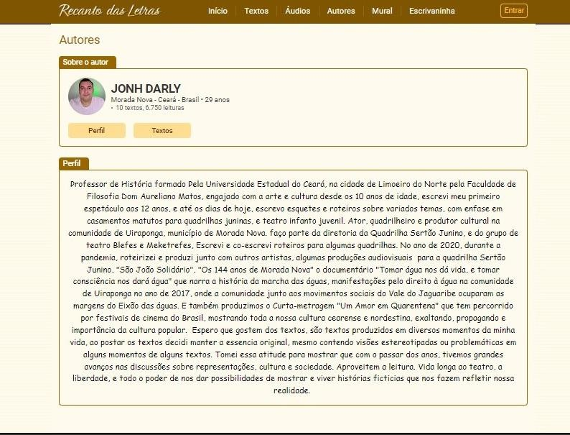

Slide 41
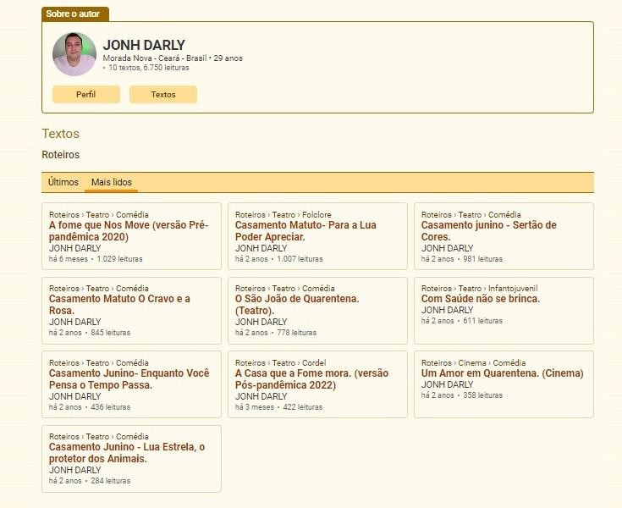

Slide 42
LINKS
https://youtu.be/c4VmEq00cOs?si=p421k9-Z_7WOj7bD
https://www.opovo.com.br/vidaearte/2021/05/14/filme-cearense-aborda-a-historia-de-um-casamento-matuto-durante-a-pandemia.html
https://diariodonordeste.verdesmares.com.br/verso/filme-cearense-resgata-tradicao-do-humor-nordestino-e-ganha-premios-em-festival-nacional-de-cinema-1.3081991
https://youtu.be/e6uk6AUTaTs?si=JFFxwpP6Tv4UN7jf
https://www.youtube.com/live/xvfT-jdIY7E?si=FzivWFCfWfHos3s8
https://youtu.be/iF749pzwzq0?si=VwlbfplYFCRCKN0N
https://www.youtube.com/watch?v=k7BJIq0xDNA
https://www.recantodasletras.com.br/autor.php?id=206823
https://instagram.com/sertaojunino.oficial?igshid=NzZlODBkYWE4Ng==
https://mapacultural.secult.ce.gov.br/agente/53152/
https://entreterse.com.br/filmes/um-amor-em-quarentena-filmes-para-entrar-no-clima-de-festa-junina/
https://agazetadoamapa.com.br/coluna/1210/um-amor-em-quarentena-youtube
https://fb.watch/oDi4QehTi4/?mibextid=Nif5oz
making off sertões do Livramento (2024)
https://www.youtube.com/results?search_query=expurgo+da+culpa
https://www.youtube.com/watch?v=htZV0IzpcFY&pp=ygUvcG9yIHVtYSBlc2NvbGEgYW50aXJyYWNpc3RhIHByb21vdmVuZG8gZGlhbG9nb3M%3D
https://www.instagram.com/aserju.ofc/reel/DSqhKyskY2x/

